Slide 1
1748 – 수 이어 쓰기 1 (https://www.acmicpc.net/problem/1748)
문제
1부터 N까지의 수를 이어서 쓰면 다음과 같이 새로운 하나의 수를 얻을 수 있다.
1234567891011121314151617181920212223...
이렇게 만들어진 새로운 수는 몇 자리 수일까? 이 수의 자릿수를 구하는 프로그램을 작성하시오.
입력
첫째 줄에 N(1 ≤ N ≤ 100,000,000)이 주어진다.
출력
첫째 줄에 새로운 수의 자릿수를 출력한다.

Slide 2
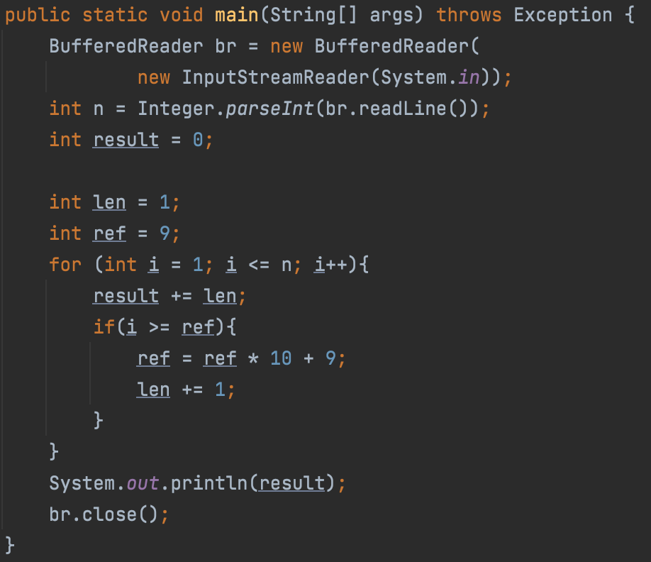
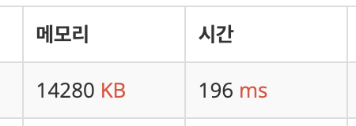
1 : 알고리즘
각 자릿수 마다 9*10개의 숫자가 있음
한 자릿수는 1 ~ 9 = 9개
두 자릿수는 10 ~ 99 = 90개
세 자릿수는 100 ~ 999 = 900개
n 자릿수는 10^(n-1) ~ 99…99 = 9*10^(n-1)개
이를 활용해 반복할 때 마다 자리수인 len을 결과에 더해가는 for문 구현
for문이 90*10^(n-1) 반복 할때 마다 len ++

